Slide 1

Tugas 4 deep learning
Nama : Saidi Syabab Ahlil Jannah
NIM : 41520110096

Slide 2
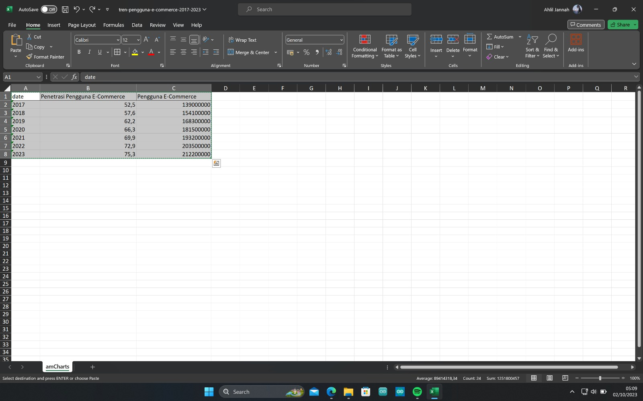
Masalah
Terdapat suatu datasheet yang menampilkan data pengguna e-commerce dari tahun 2017 sampai 2023. Terjadi peningkatan tiap tahun namun tidak ada data yang menggunakan suatu satuan persen. Maka dari itu memerlukan suatu program yang dapat menampilkan dalam suatu persen agar dapat dilihat dan dibaca lebih mudah.

Slide 3
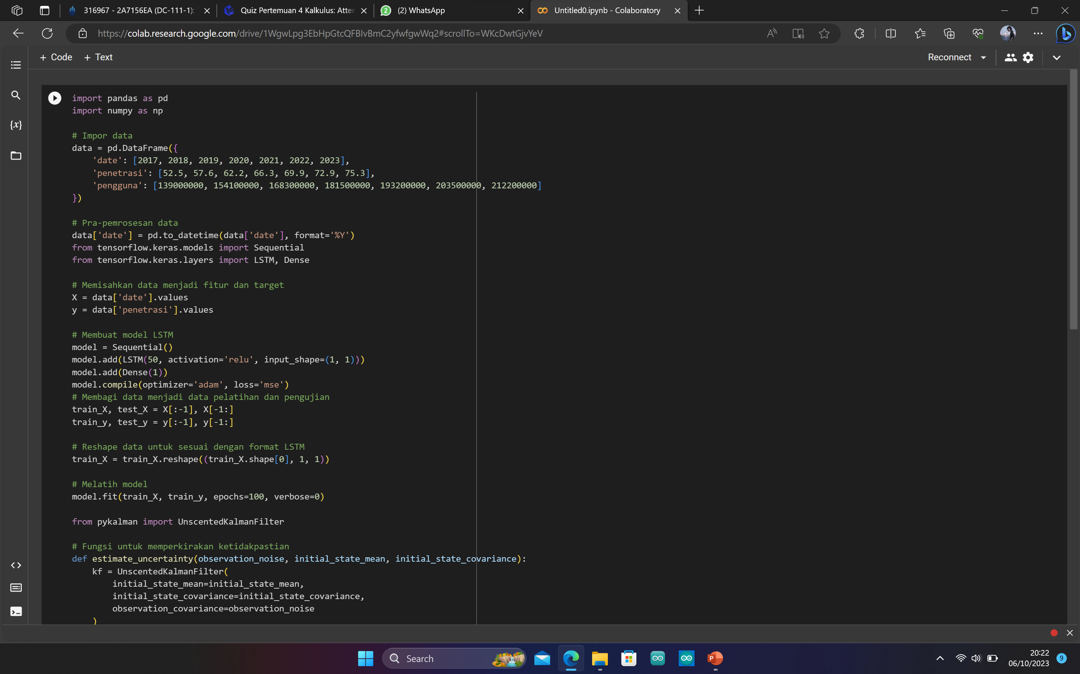
Eksperimen
Saya menggunakan google collab untuk mencoba eksperimen saya agar dapat menghasilkan tampilan data yang menggunakan persen.

Slide 4
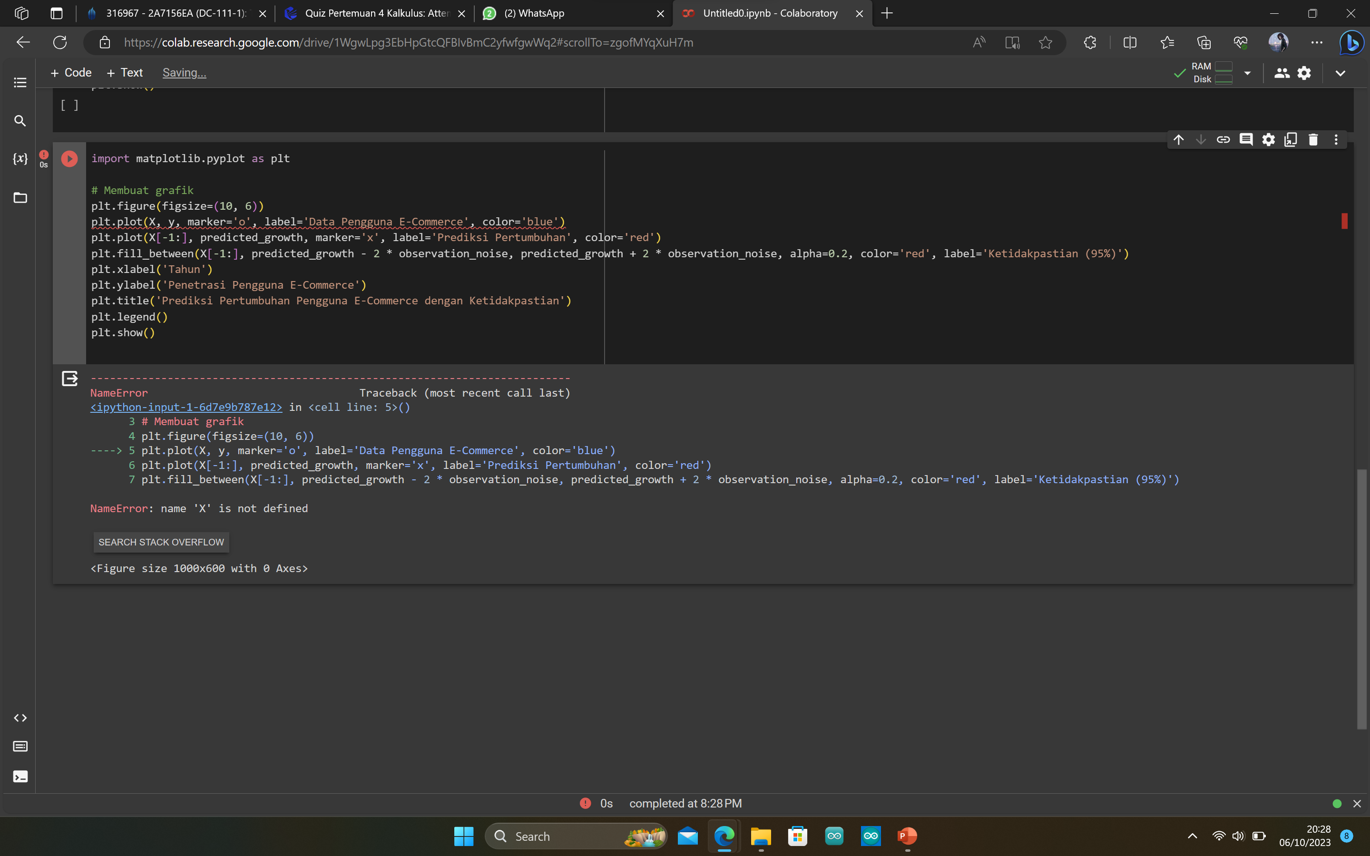
Hasil
Perlu perbaikan tapi untuk sementara belum ditemukan dimana yang salah.

